Slide 1
Hadoop与Spark
CentOS操作系统安装

Slide 2
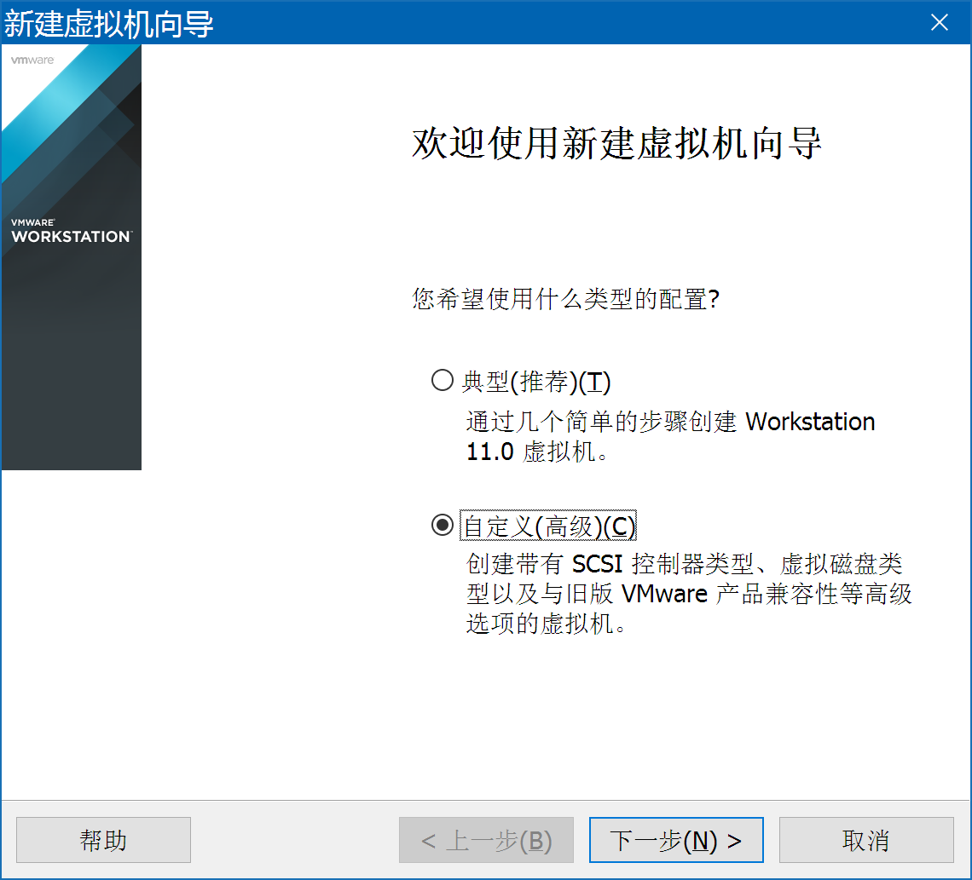
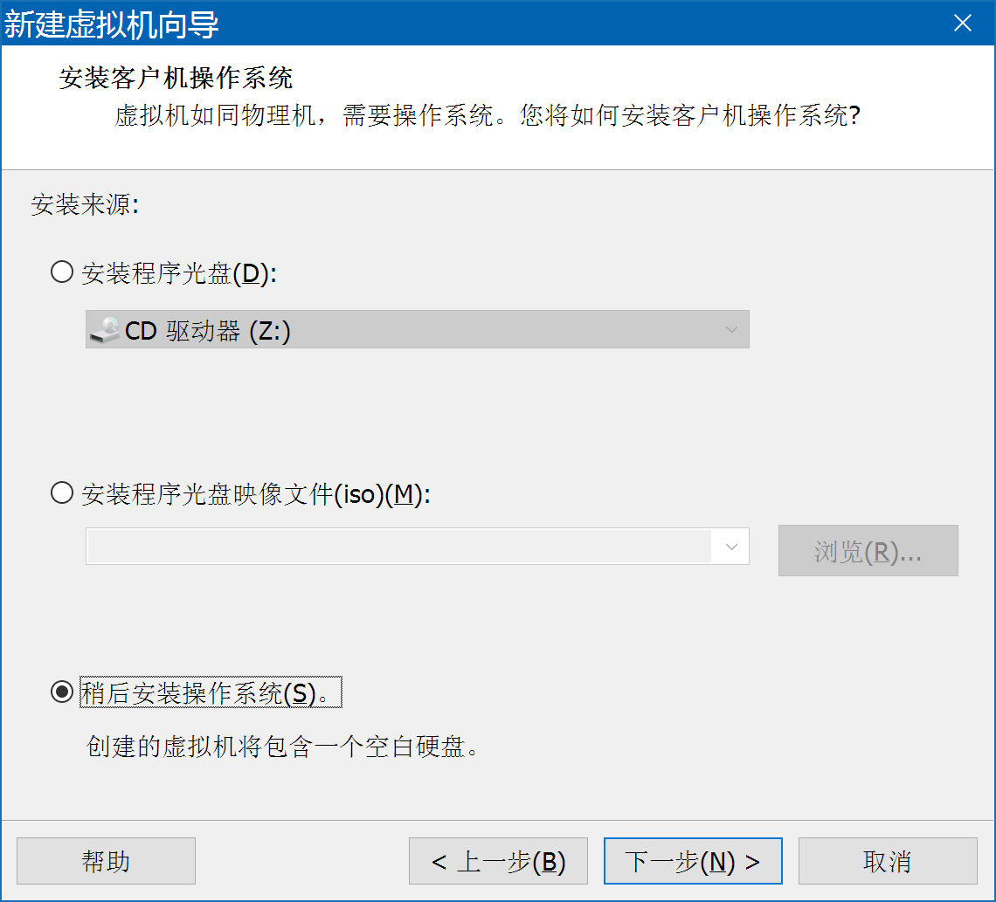
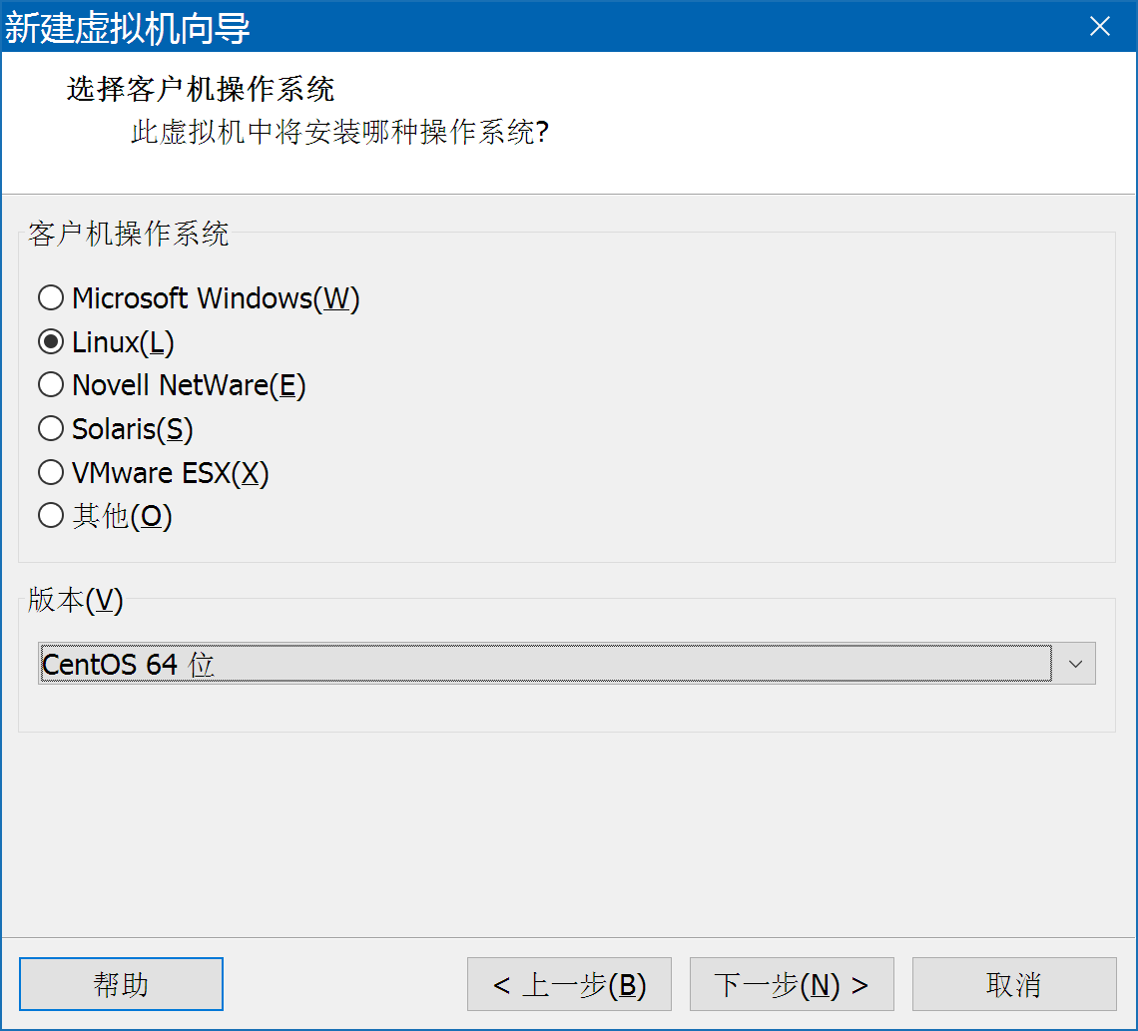
CentOS操作系统安装
新建VMWare虚拟机
新建虚拟机的过程如下
  运行VMWare，通过菜单“文件→新建虚拟机”打开新建虚拟机向导
  选择“自定义”；选择“稍后安装操作系统”；选择“客户机操作系统”为Linux，和“版本”为CentOS 64bit

Slide 3
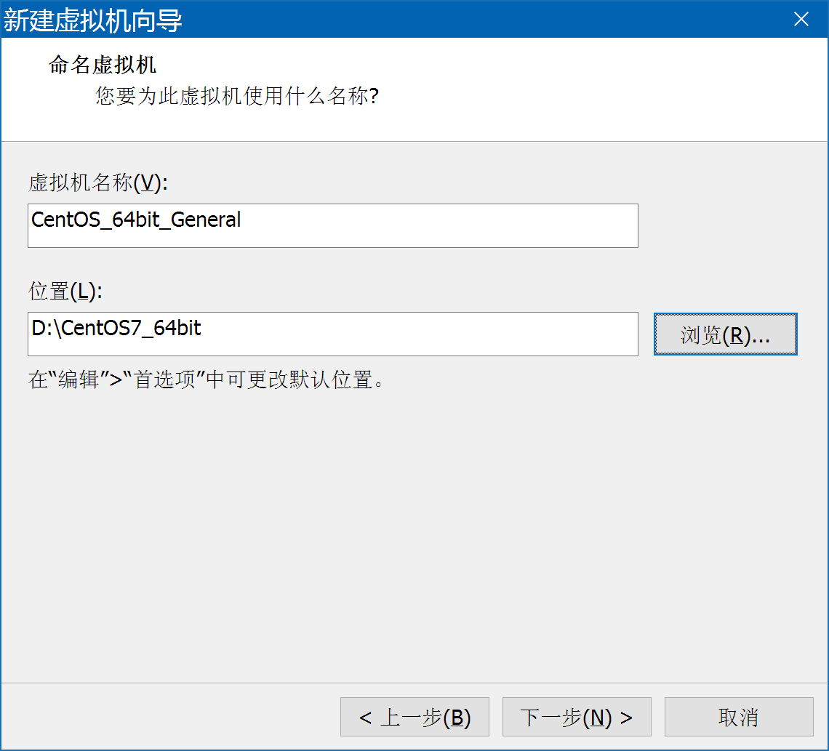
CentOS操作系统安装
新建VMWare虚拟机
设置“虚拟机名称”，设置“安装位置”
  注意，这个虚拟机名称是在VMWare里对虚拟机进行管理用的
  和CentOS安装完成后，在操作系统里给虚拟主机的命名(host name)hd-master、hd-slave1、hd-slave2是不一样的

Slide 4
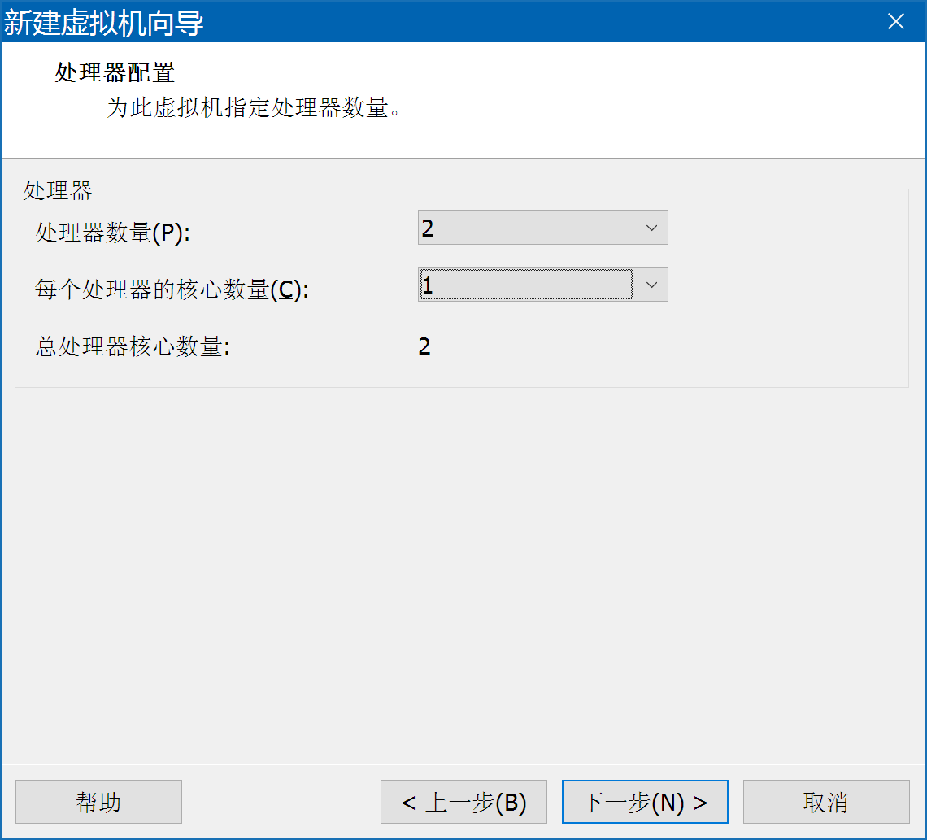
CentOS操作系统安装
新建VMWare虚拟机
接着，设置“处理器数量”

Slide 5
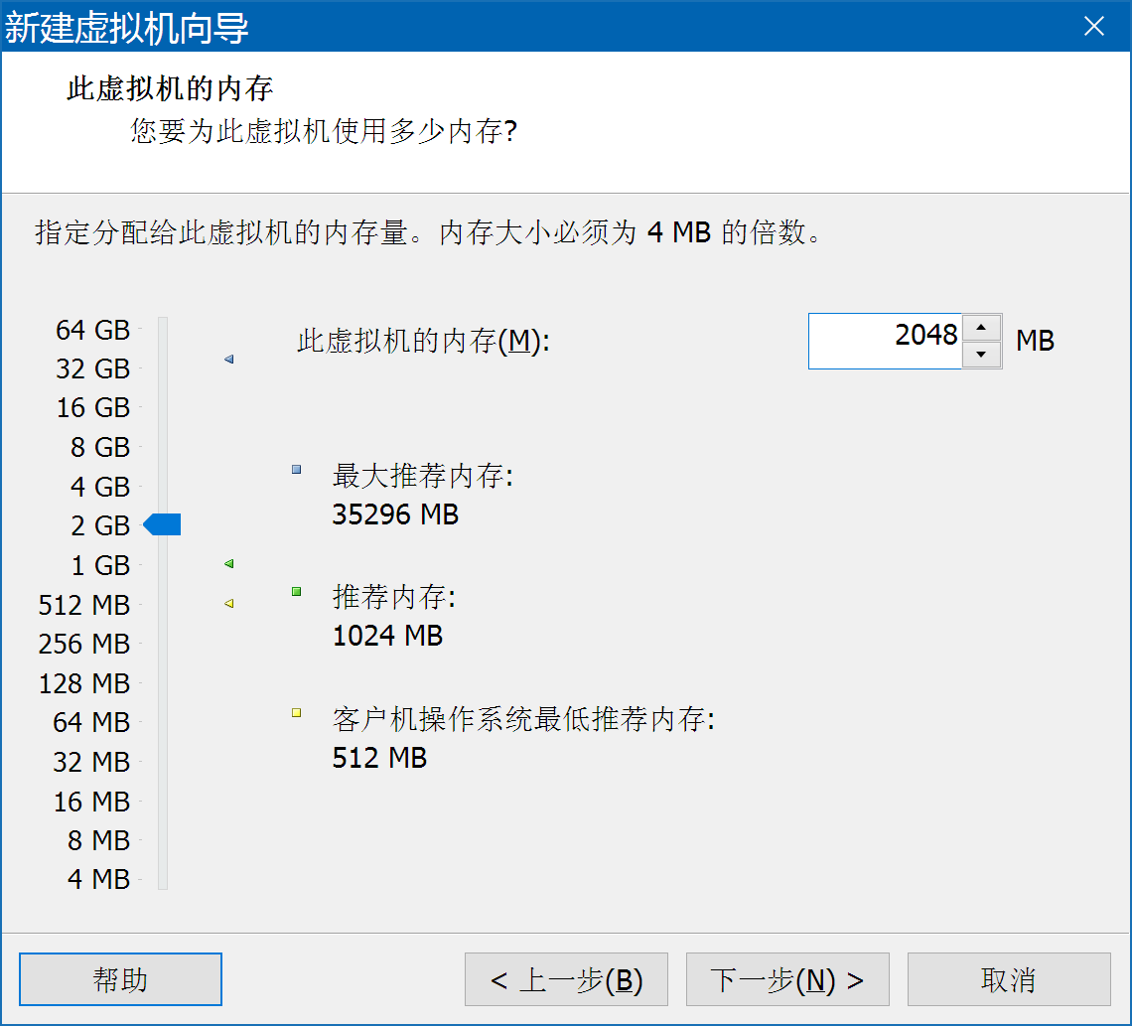
CentOS操作系统安装
新建VMWare虚拟机
设置“内存大小”
  如果物理机的内存为8GB，那么可以给Windows保留2GB，给虚拟机保留2GB，三台虚拟机总共占用6GB
  如果物理机的内存为16GB，可以给虚拟机开辟更多的内存，比如4GB

Slide 6
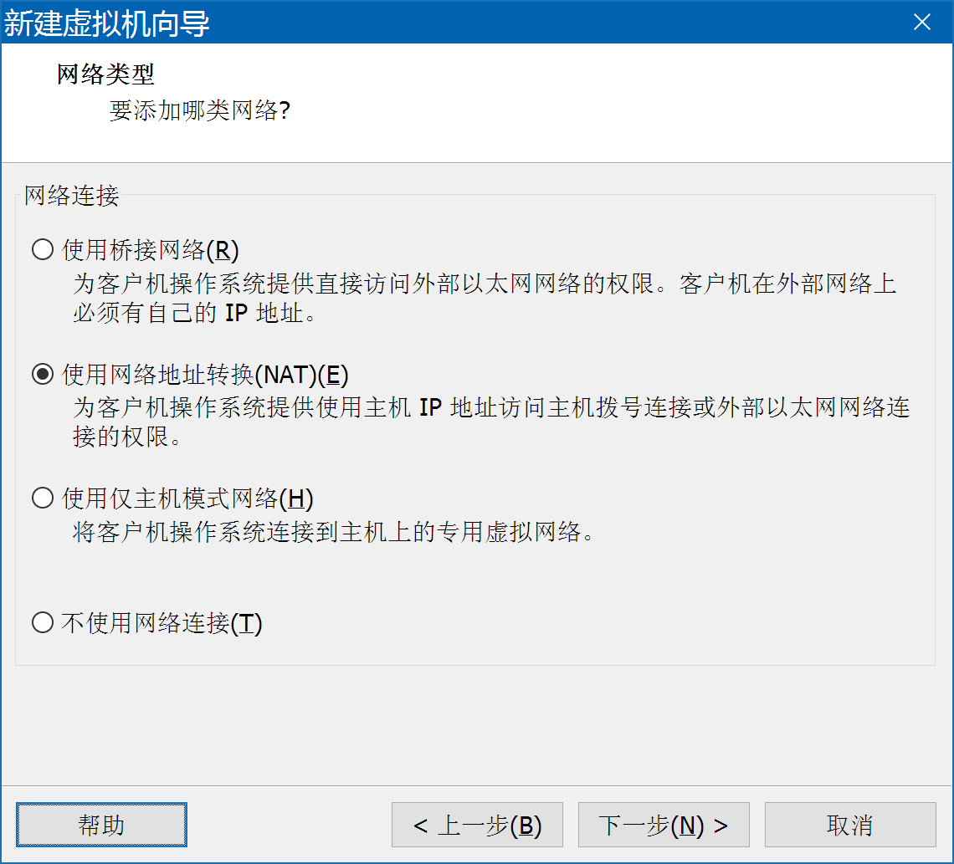
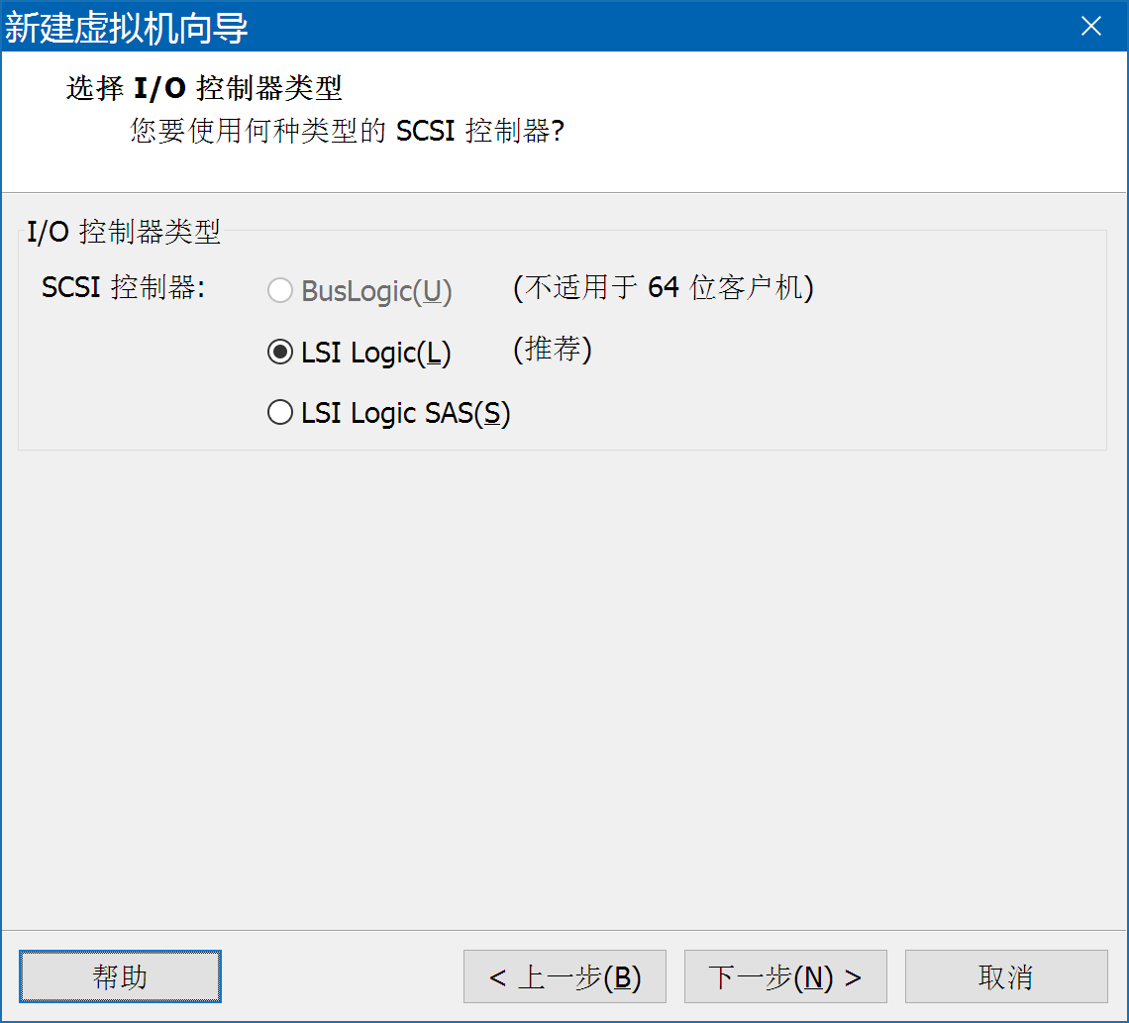
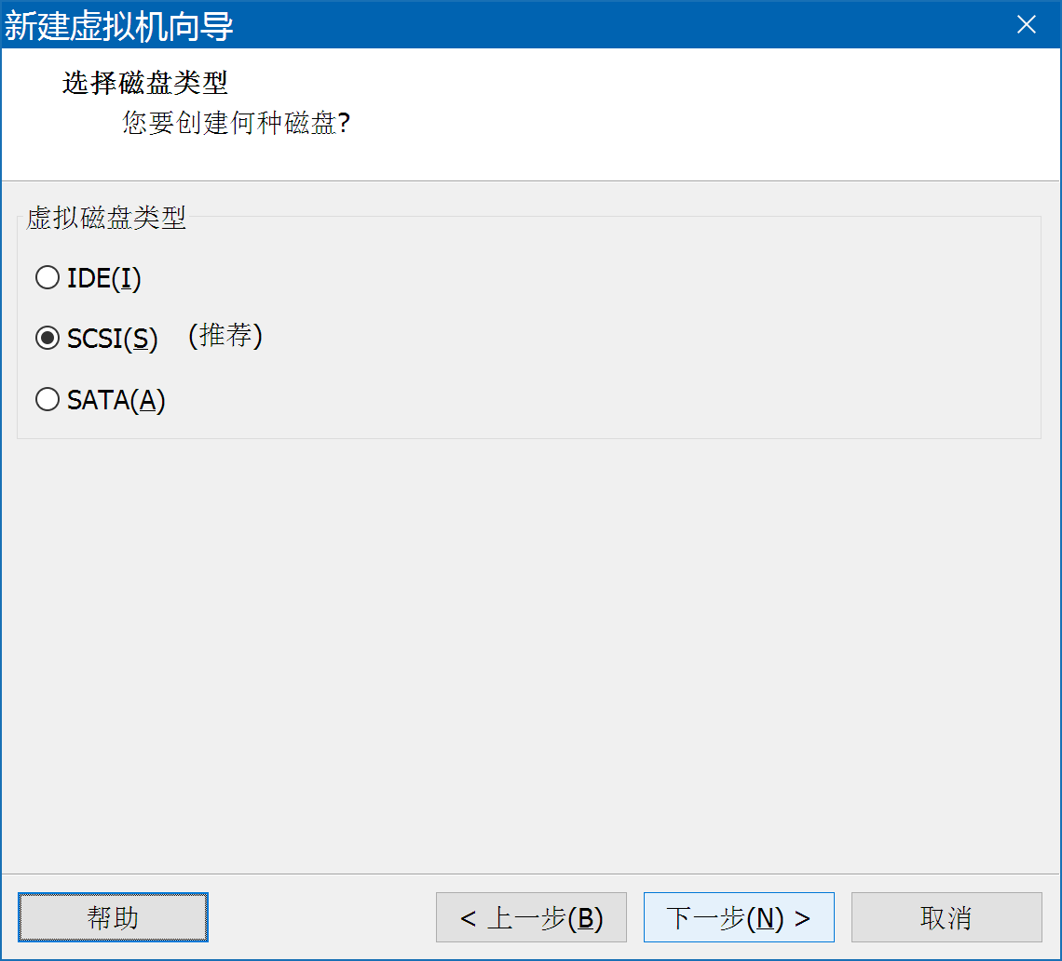
CentOS操作系统安装
新建VMWare虚拟机
设置“网络类型”，使用缺省值即可
设置“I/O控制器类型”，使用缺省值即可
选择“磁盘类型”，使用缺省值即可

Slide 7
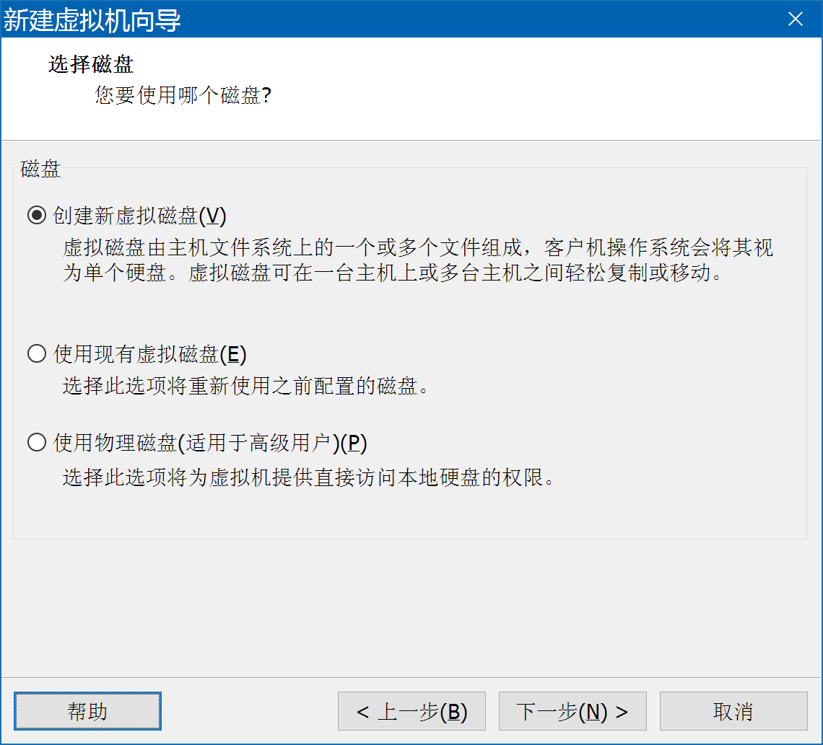
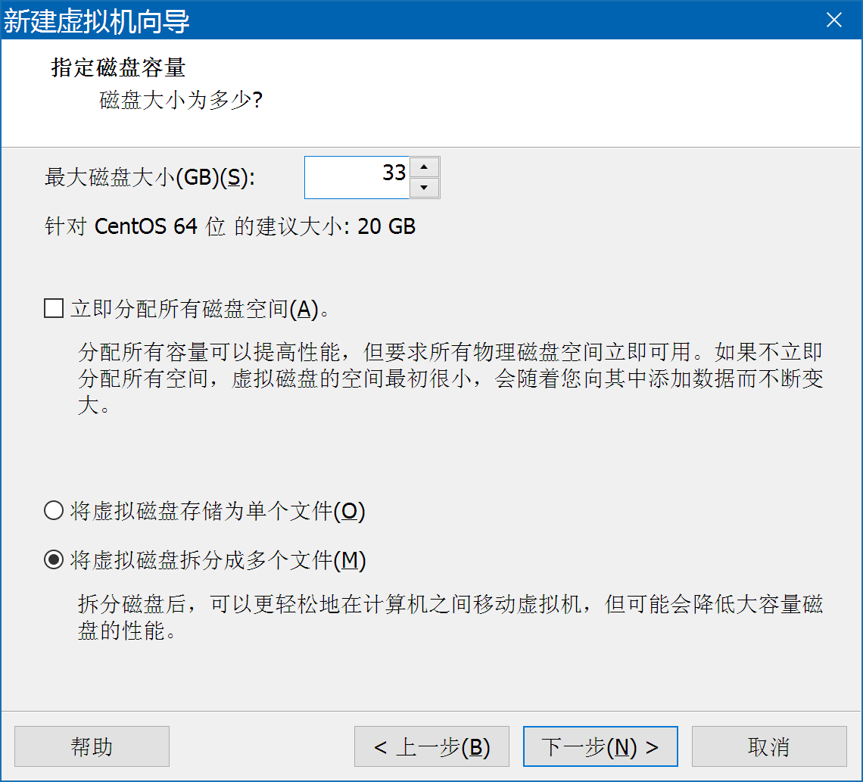
CentOS操作系统安装
新建VMWare虚拟机
选择“创建新虚拟磁盘”；设置“磁盘容量”，需要设置足够大的容量，在这里选择33GB

Slide 8
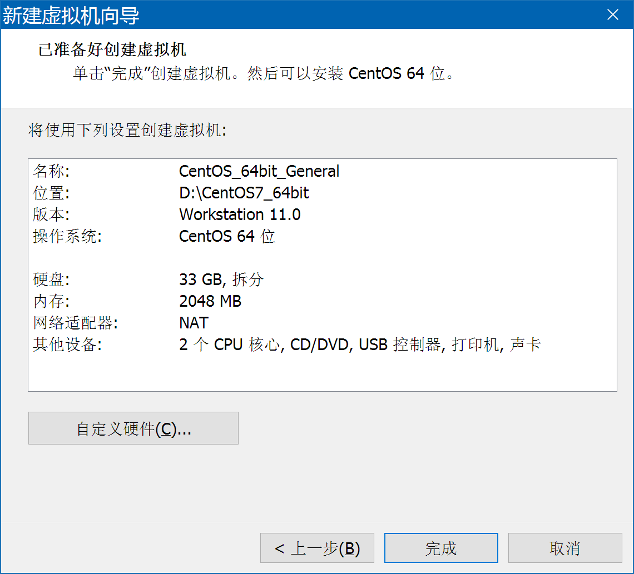
CentOS操作系统安装
新建VMWare虚拟机
虚拟机的参数已经配置好，点击“完成”，可以开始创建虚拟机

Slide 9

pause

Slide 10
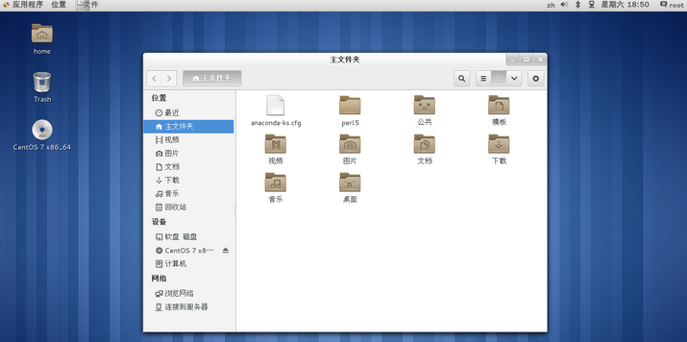
CentOS操作系统安装
安装CentOS
CentOS是Community Enterprise Operating System的简称，也称为社区企业操作系统，是Linux的一个发行版本
在Red Hat Linux家族中有一个企业版的产品线，即Red Hat Enterprise Linux(简称RHEL)，CentOS正是RHEL的克隆版本
  构成RHEL的大多数软件包，都是基于GPL协议发布的
  Red Hat公司遵循GPL协议，将构成RHEL的软件包公开发布出来
CentOS是在RHEL发布的软件包的基础上，将RHEL的主要成分克隆，重新构造的一个Linux发行版本

Slide 11
CentOS操作系统安装
安装CentOS
CentOS是一个稳定的操作系统，完全免费
使用CentOS，可以像REHL一样构筑Linux环境，但不需要向Red Hat支付任何费用，当然也得不到任何有偿技术支持、以及升级服务
对于CentOS，开源社区提供长期的升级和更新的支持
  CentOS独有的yum命令支持在线升级，可以即时更新系统

Slide 12
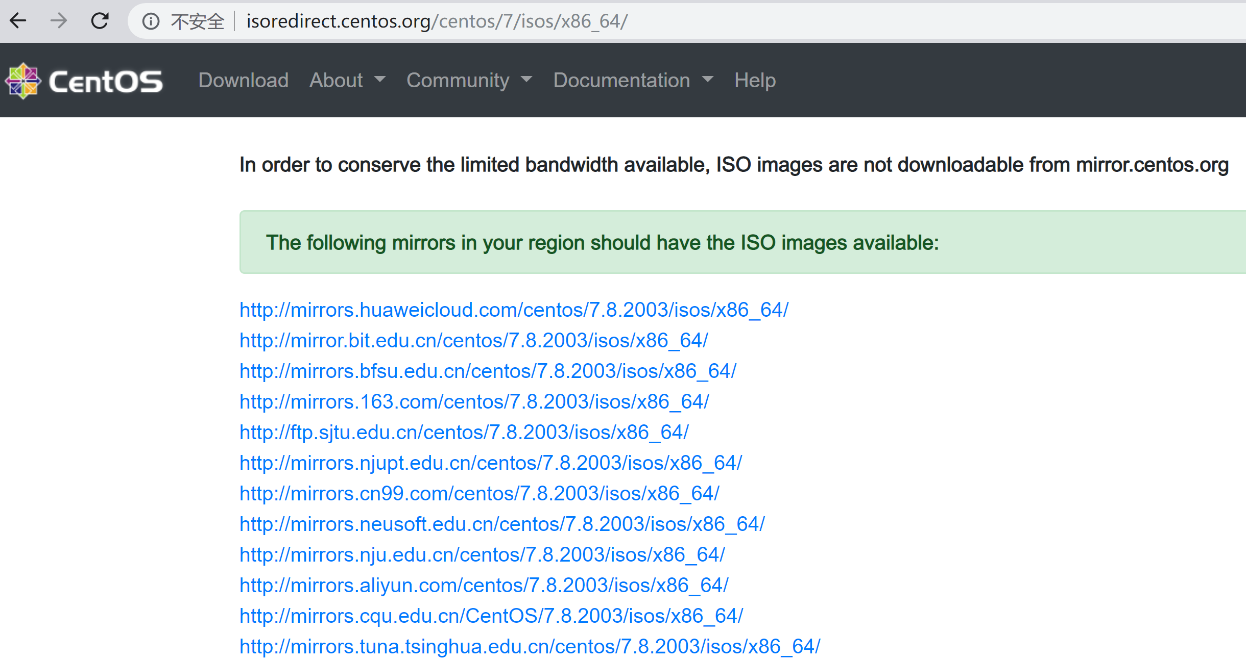
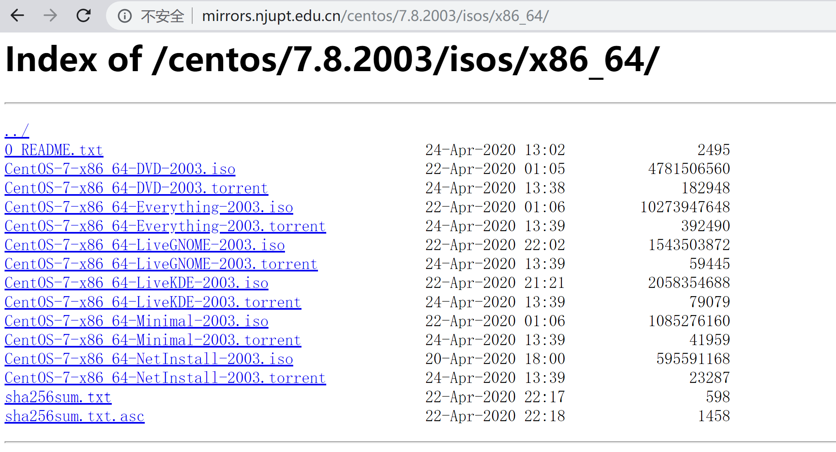
CentOS操作系统安装
下载CentOS ISO文件

Slide 13
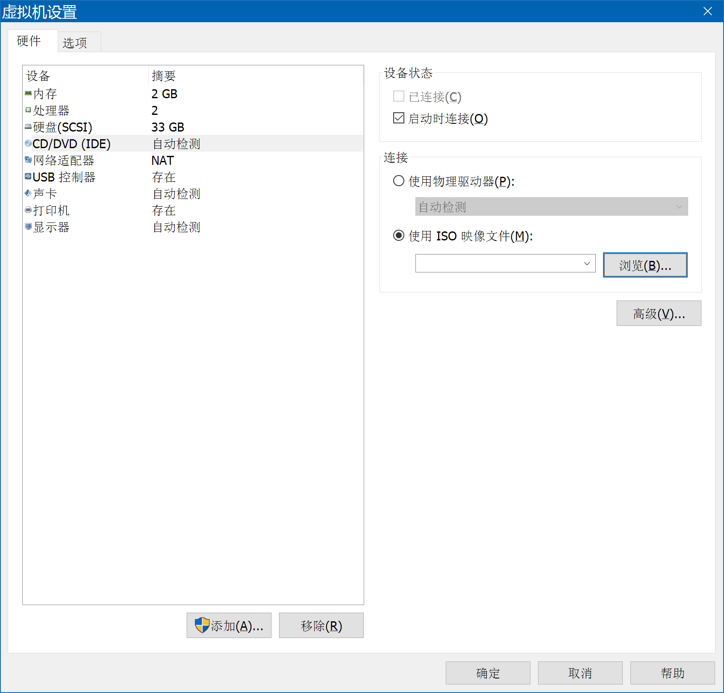
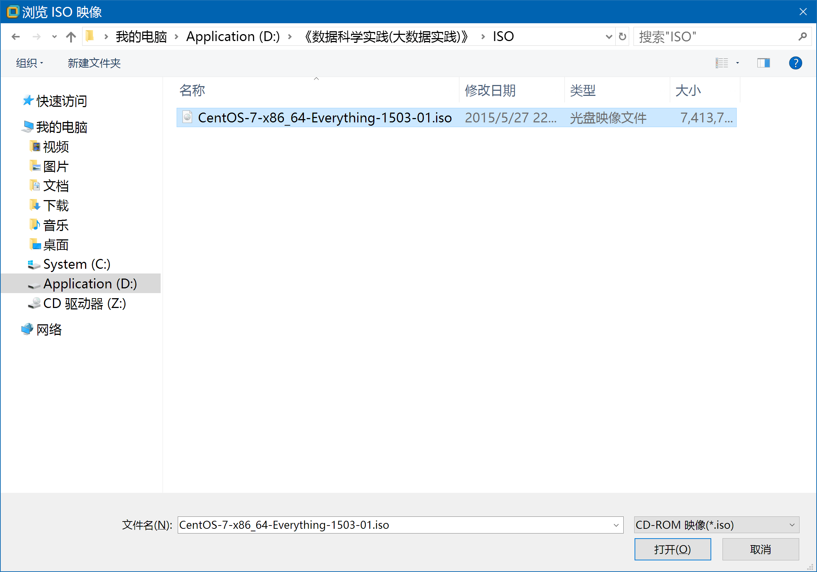
CentOS操作系统安装
安装CentOS
  通过VMWare的“虚拟机→设置”菜单，打开虚拟机设置对话框
  在“硬件”面板上选择“CD/DVD”，把CDROM指向一个本地硬盘上的CentOS安装盘ISO文件(比如Windows的D盘上某个子目录下的CentOS-7-x86_64-Everything-1503-01.iso文件)
  这时候，虚拟机的光驱绑定到CentOS ISO安装文件上
    或者说，该文件将作为一个光盘(盘片)，安装到虚拟机的CDROM
    硬盘上的这个文件，在虚拟机启动的时候，将作为虚拟机的光盘来使用

Slide 14
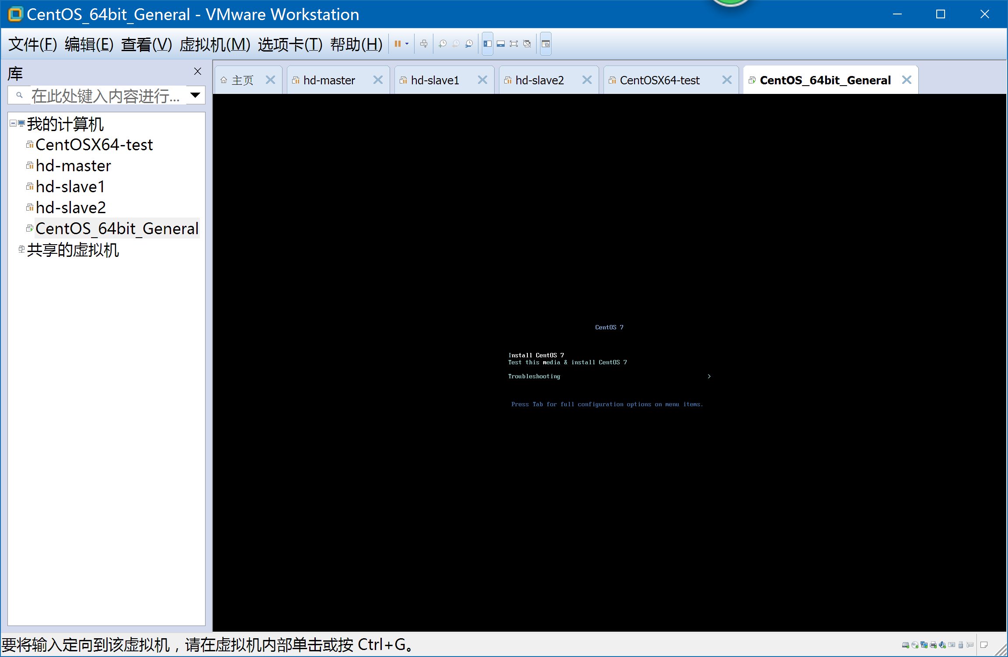
CentOS操作系统安装
安装CentOS
通过“虚拟机→电源→启动客户机”菜单，启动虚拟机
虚拟机将从光盘启动，并且安装CentOS操作系统

Slide 15
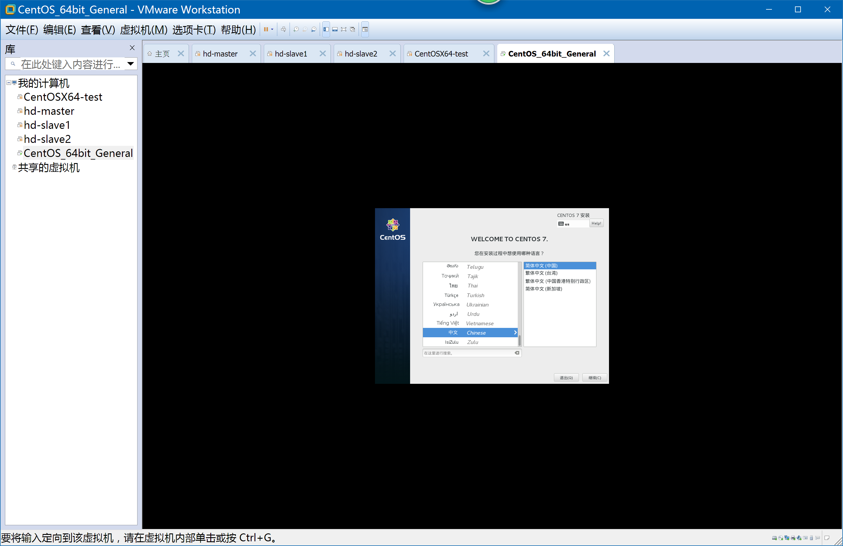
CentOS操作系统安装
安装CentOS
选择“Install CentOS7”，开始安装操作系统

Slide 16
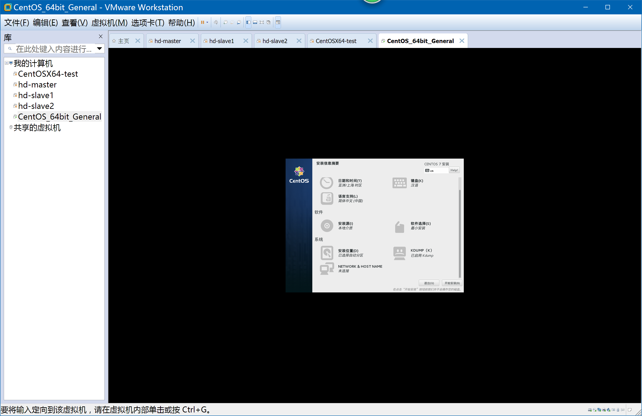
CentOS操作系统安装
安装CentOS
设置“安装媒介”、“安装位置”等信息
选择“开始安装”按钮，开始安装CentOS7

Slide 17
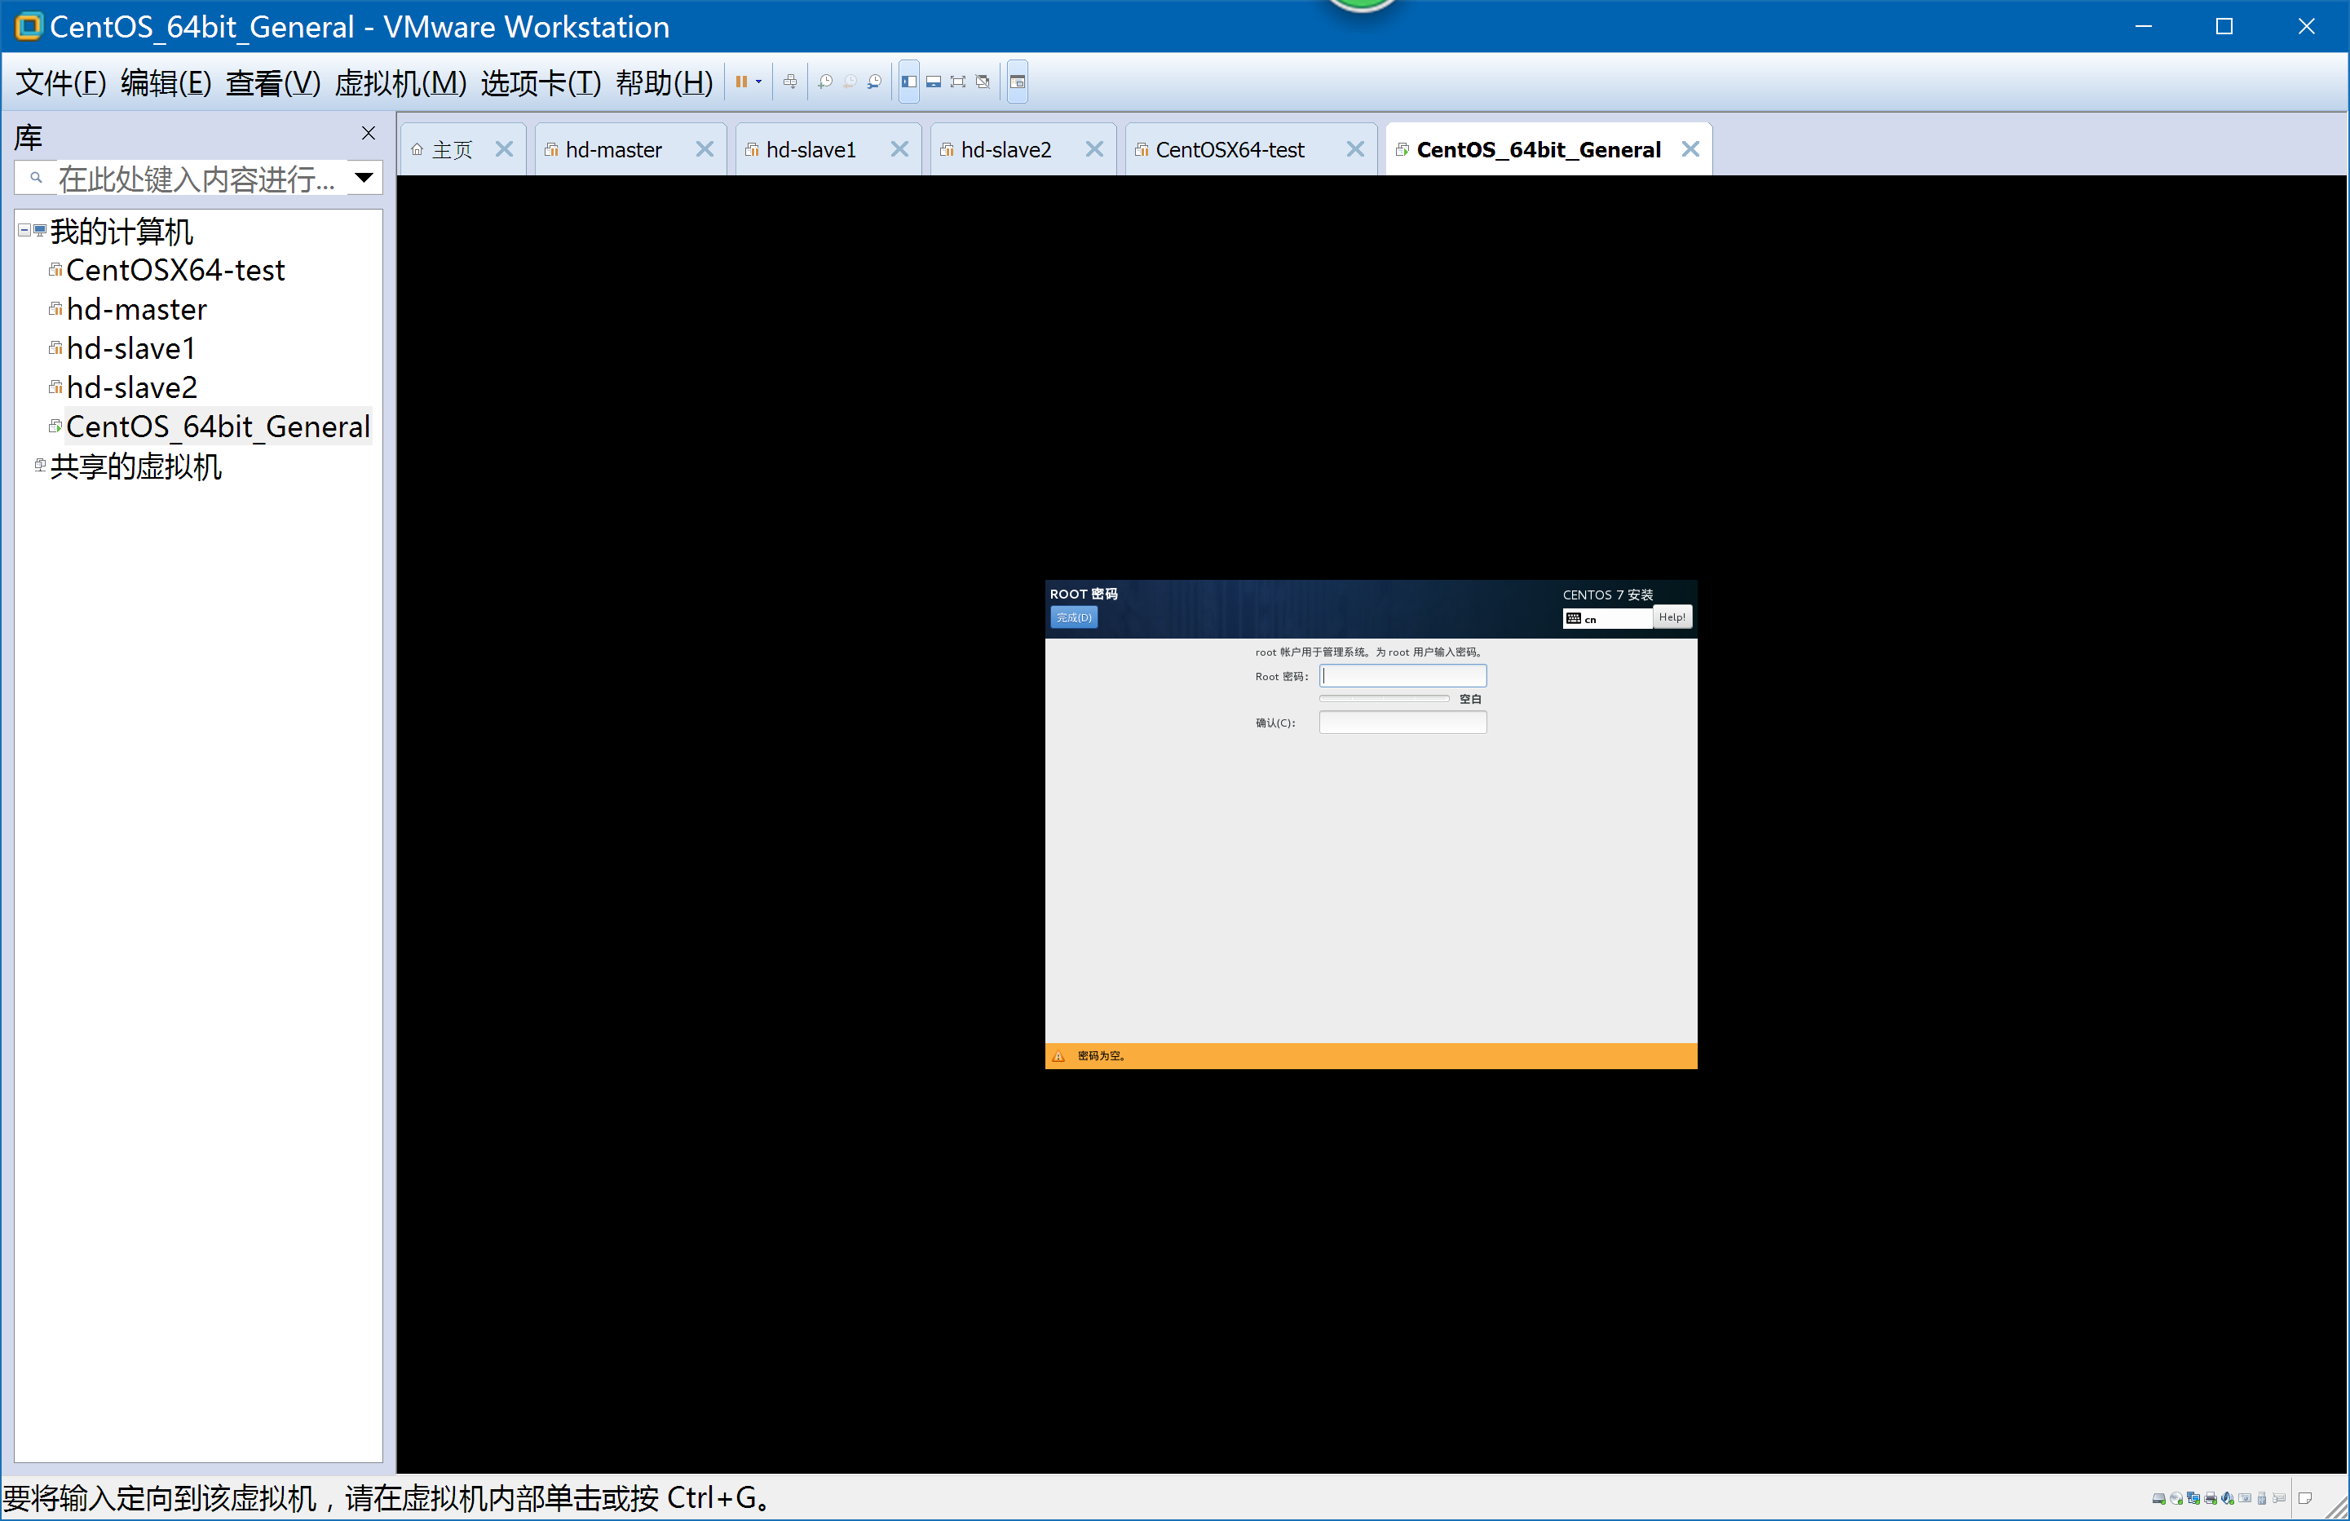
CentOS操作系统安装
安装CentOS
安装过程中，需要设置root密码，一定要记住这个密码
安装完成以后，重新启动虚拟机

Slide 18
pause

Slide 19
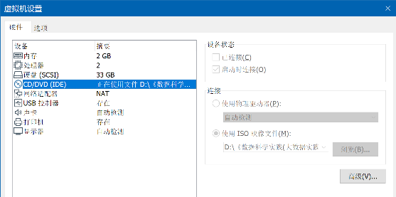
CentOS操作系统安装
配置Yum
配置Yum(软件包安装管理程序)的目的，是为CentOS安装其它软件包(缺省安装时没有安装)服务的
  Yum可以从本地磁盘、光盘、网络硬盘、互联网网址等来源，安装需要的软件
  现在，我们既然已经有了一个All-In-One的CentOS安装盘ISO文件，并且通过虚拟机CDROM挂载到/mnt目录下，我们就可以通过这个目录安装必要的软件，无需上网安装其它软件包
  通过VMWare的“虚拟机→设置”菜单，打开虚拟机设置面板，选择”CD/DVD”，把“已连接”、“启动时连接”勾选上

Slide 20
CentOS操作系统安装
配置Yum
以用户root登录CentOS，在一个终端窗口(Terminal)里面执行如下命令，查看光盘是否安装
请注意，两个斜杠以及右边的文字是注释
df
mount /dev/sr0 /mnt \\把光盘挂载到“/mnt”目录下面
df \\查看是否已经挂载

Slide 21
CentOS操作系统安装
配置Yum
安装Yum，需要安装如下几个重要的软件包
cd /mnt
cd Packages
rpm -ivh python-iniparse-0.4-9.e17.noarch.rpm
rpm -ivh yum-metadata-parser-1.1.4-10.e17.x86_64.rpm
rpm -ivh yum-3.4.3-125.e17.centos.noarch.rpm

Slide 22
CentOS操作系统安装
配置Yum
如下命令序列，建立一个Yum的配置文件(配置软件安装源)
  如下一系列echo命令，目的是建立/etc/yum.repos.d/CentOS-Debuginfo.repo文件
cd /etc/yum.repos.d
rm -rf CentOS-Debuginfo.repo
touch CentOS-Debuginfo.repo
echo "[base-debuginfo]" >> CentOS-Debuginfo.repo
echo "name=CentOS7" >> CentOS-Debuginfo.repo
echo "baseurl=file:///mnt" >> CentOS-Debuginfo.repo
echo "enabled=1" >> CentOS-Debuginfo.repo
echo "gpgcheck=0" >> CentOS-Debuginfo.repo
cat CentOS-Debuginfo.repo
cd /etc/yum.repos.d
mkdir bak
mv * bak
cd bak
mv CentOS-Debuginfo.repo ..

Slide 23
CentOS操作系统安装
配置Yum
接下来，进行Yum环境配置
yum clean all \\ 清除Yum仓库缓存
yum makecache \\ 创建Yum仓库缓存
yum repolist \\ 列出可用Yum仓库
yum grouplist \\ 列出程序组

Slide 24
pause

Slide 25
CentOS操作系统安装
为CentOS安装图形化界面
有时候，缺省安装的CentOS没有安装图形化界面，操作起来很不方便，需要我们自行安装
通过如下命令安装图形化界面，以及启动图形化界面
yum -y groupinstall "Server with GUI" \\ 安装图形化程序组
startx \\ 启动xwindow 进入图形化桌面
systemctl get-default \\查看默认运行级别
cat /etc/inittab
systemctl set-default graphical.target \\设置默认图形化运行级别
systemctl get-default \\查看默认运行级别
reboot \\重启虚拟机

Slide 26
pause

Slide 27
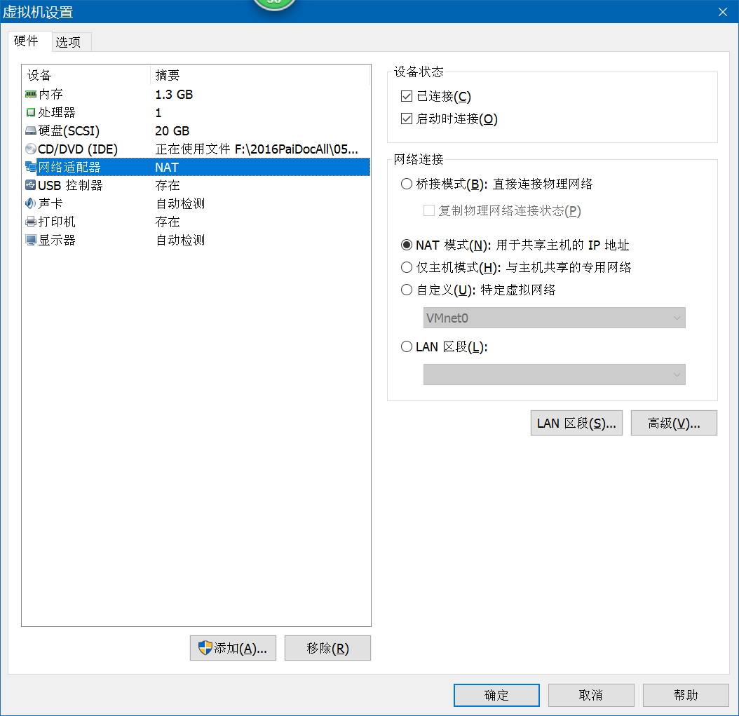
CentOS操作系统安装
虚拟机的网络配置
  在VMWare里，检查VMWare刚刚安装的虚拟机的网络，为NAT(Network Address Translation)模式。
  打开VMWare，通过“虚拟机→设置→硬件→网络适配器”命令和菜单序列，打开网络配置界面，选择NAT模式
  注意，新建虚拟机的时候，应该就是NAT模式，所以一般不用修改

Slide 28
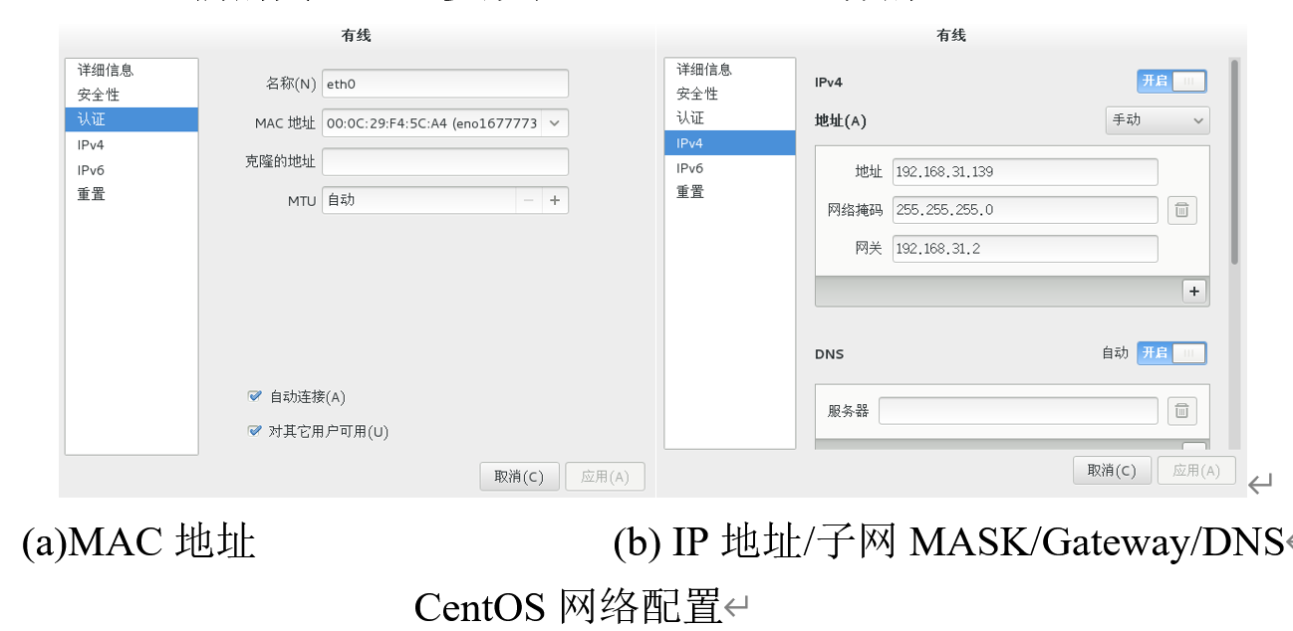
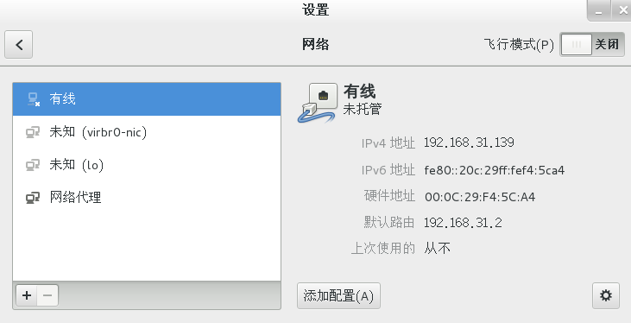
CentOS操作系统安装
CentOS的网络配置
  在CentOS操作系统里对网卡进行设置
  在CentOS的图形用户界面里，配置CentOS Linux网卡的IP地址、子网MASK(掩码)、Gateway(网关)、DNS(域名服务器)等。
  通过 “应用程序→系统工具→设置→网路”命令与菜单序列，打开网络设置对话框
  如果打不开这个对话框，那么在终端上运行service NetworkManager start命令，再次尝试打开该对话框

Slide 29
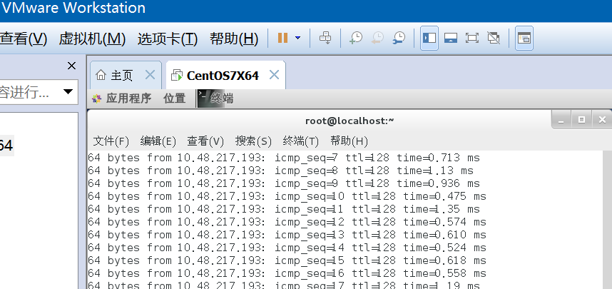
CentOS操作系统安装
CentOS的网络配置
  验证Linux和Windows之间能够互相ping通
  假设Windows的无线网络，其IP地址为10.48.217.193。Linux(CentOS)的网卡，其IP地址为 192.168.31.129。
  在Linux上，通过终端运行命令ping 10.48.217.193

Slide 30
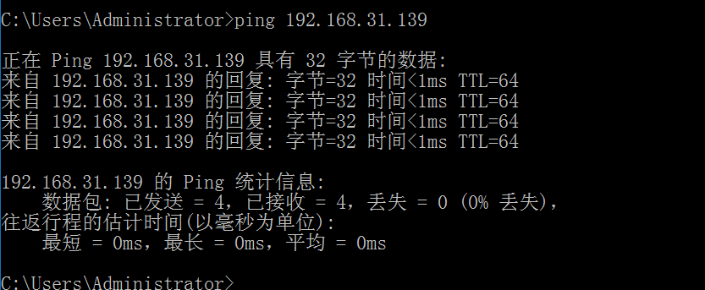
CentOS操作系统安装
CentOS的网络配置
验证Linux和Windows之间能够互相ping通
在Windows上，通过命令行接口(开始菜单→运行→cmd)运行命令ping 192.168.31.129

Slide 31
pause

Slide 32
CentOS操作系统安装
Samba配置
CentOS的Samba服务，使得我们可以把Linux某个目录共享给Windows，方便进行文件交换
Samba是CentOS上运行的一个服务，可以把Linux的某个目录(比如opt/linuxsir)共享出来，用户可以在Windows上方便地进行访问，随意读写文件

Slide 33
CentOS操作系统安装
Samba配置
我们为集群环境安装Hadoop、Spark及相关工具的时候，一般需要下载安装包，然后进行安装
  我们可以在Window里面下载安装包，通过Samba共享出来的目录，把安装包传送到虚拟机的共享目录下
  其次，我们把Hadoop、Spark以及相关工具，安装在opt/linuxsir目录下；可以在Windows下，通过共享目录，方便地使用Windows的文本编辑器(比如Notepad++)对配置文件进行编辑
  最后，软件启动过程中、运行过程中有什么问题，会记录Log文件；我们也可以在Windows上，用文本编辑器，通过共享目录打开Log文件进行查看，判断问题

Slide 34
CentOS操作系统安装
Samba配置
以root用户身份，在CentOS终端下运行如下命令，安装Samba
mount /dev/sr0 /mnt
yum install samba samba-client samba-common
\\或者用这3行命令安装Samba
yum -y –nodeps install samba-common-4.1.12-21.el7_1.x86_64.rpm
yum -y –nodeps install samba-client-4.1.12-21.el7_1.x86_64.rpm
yum -y –nodeps install samba-4.1.12-21.el7_1.x86_64.rpm

Slide 35
CentOS操作系统安装
Samba配置
关闭防火墙
关闭安全Linux。可以在终端运行命令
或者编辑/etc/selinux/config文件，修改如下行
然后，重启虚拟机
systemctl start firewalld.service
systemctl stop firewalld.service
systemctl disable firewalld.service
setenforce 0
SELINUX=disabled

Slide 36
CentOS操作系统安装
Samba配置
配置samba，编辑/etc/samba/smb.conf文件，文件内容为
[global]
workgroup=WorkGroup
server string=Samba Server Version %v
netbios name= CentOS7SMB
security=user
log file=/var/log/samba/log.%m
max open files=2000
map to guest=Bad User
[linuxsir]
comment=Share for Everyone
path=/opt/linuxsir
guest ok=yes
public=yes
writable=yes
printable=no
create mask=0777
directory mask=0777

Slide 37
CentOS操作系统安装
Samba配置
测试Samba参数配置是否正确
建立共享用的目录，授予任何人任何操作的权限
testparm
cd /
cd /opt
mkdir linuxsir
chown -R nobody:nobody /opt/linuxsir
chmod -R a+rwx /opt/linuxsir

Slide 38
CentOS操作系统安装
Samba配置
启动linux samba，命令如下
service smb stop
service nmb stop
service smb status -l
service smb start
service nmb start
service smb status -l

Slide 39
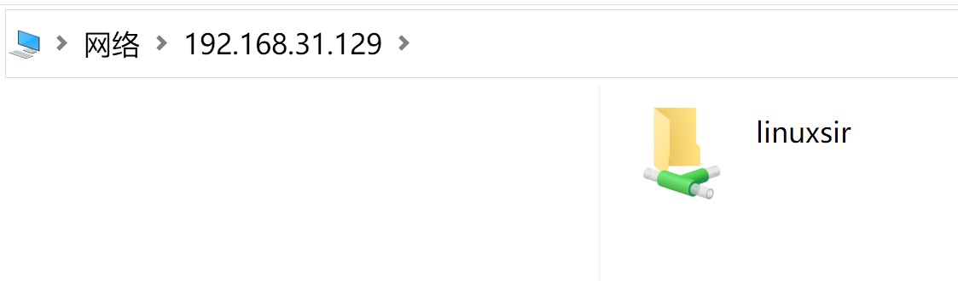
CentOS操作系统安装
Samba配置
在Windows上，在资源管理器地址栏里敲入\\192.168.31.129，无需输入用户名/密码，访问共享目录

Slide 40
pause

Slide 41
CentOS操作系统安装
配置SSHD
配置SSHD(Secure Shell Daemon)的目的
是在CentOS上运行SSHD服务器，以便在Windows上通过putty(Secure Shell Client)连接到CentOS，对虚拟机进行管理，包括软件的安装、配置、运行等
我们可以通过putty控制整个集群，而不是到每台机器的终端上进行操作

Slide 42
CentOS操作系统安装
配置SSHD
首先判断CentOS是否安装ssh
rpm -qa openssh
rpm -qa openssh-server
mount /dev/sr0 /mnt \\把光盘挂载到“/mnt”上面
\\安装openssh, openssh-server
yum -y install openssh-6.6.1p1-11.el7.x86_64
yum -y install openssh-server-6.6.1p1-11.el7.x86_64

Slide 43
CentOS操作系统安装
配置SSHD
启动SSHD
ps -ef |grep sshd
service sshd stop
service sshd start

Slide 44
CentOS操作系统安装
配置SSHD
在Windows上运行putty，打开putty终端界面；连接到192.168.31.129
  我们可以把实验用的脚本(比如Hadoop的安装、启动命令)，放在一个文本文件中
  通过Copy & Paste到Putty的界面，运行Linux命令，加快实验过程
  如果每次都临时手工敲打命令，这样就太慢了
  putty是在Windows上运行的一个终端程序，它通过ssh连接到Linux，控制Linux系统；下载地址为https://sourceforge.net/projects/putty-nd/.

Slide 45
pause

Slide 46
CentOS操作系统安装
问题
如果从Windows可以ping通Linux，但是putty连接Linux提示“Connection refused”，解决方法如下
\\生成key
ssh-keygen -t dsa -f /etc/ssh/ssh_host_dsa_key
ssh-keygen -t rsa -f /etc/ssh/ssh_host_rsa_key
\\关闭防火墙
systemctl start firewalld.service
systemctl stop firewalld.service
systemctl disable firewalld.service
\\重新启动sshd
ps -ef |grep sshd
service sshd stop
service sshd restart

Slide 47
CentOS操作系统安装
重启机器
  每次重新启动虚拟机，应该启动相关服务，为实验做好准备。
  以后，我们启动虚拟机以后，可以使用VMWare的“暂存”功能，把正在运行的虚拟机状态暂存起来，下回启动就快很多，正在运行的服务不用重新启动。
  在CentOS的终端里，运行如下命令
\\启动samba
service smb restart
service nmb restart
service smb status –l
\\启动sshd
service sshd restart

Slide 48
CentOS操作系统安装
重启机器
  如下两个命令，是可选的
\\重启MariaDB
systemctl restart mariadb.service \\需要事先安装MariaDB数据库服务器，此处尚未用到MariaDB, MariaDB就是MySQL（Hive要用到MySQL)
\\重启apache httpd Web服务器
systemctl restart httpd.service \\需要事先安装httpd Web服务器，此处尚未用到httpd Web服务器(Tez用到httpd)

Slide 49
pause

Slide 50
CentOS操作系统安装
思考题
1，为虚拟机配置Yum的目的是什么？
2，为虚拟机配置Samba的目的是什么？
3，为虚拟机配置SSHD的目的是什么？

